Slide 1
Poređenje sekvenci velikih razmera

Slide 2
Seminarski rad u okviru kursa Uvod u bioinformatiku Anamaria Piri, Ozren Demonja Matematički fakultet Univerzitet u Beogradu

Slide 3
Uvod
Broj sekvenci koje se dodaju u biološke baze raste eksponencijalno
Poređenje dve ili više sekvenci se radi poravnanjem sekvenci
Poravnanje predstavlja stepena sličnosti sekvenci, njihovih obrazaca konzervacije i evolucione veze koje dele

Slide 4
Homologija, sličnost i identitet
Homologija i sličnost se često koriste kao sinonimi iako predstavljaju različite odnose
Homologija je kvalitativni termin koji opisuje zajedničko evoluciono poreklo ne navodeći koliki je nivo srodnosti
Homologne sekvence mogu se opisati kao ortologe ili paraloge
Ortologi su sekvence koje su prisutne u različitim vrstama i imaju isto poreklo
Paraloge sekvence koje su prisutne u isim vrstama i pojavile su se zbog dupliranja gena

Slide 5
Identifikacija i sličnost opisuju povezanost kvantitativno
Identifikacija pokazuje da li su dve sekvence evolucione invarijante
Sličnost je rezultat koji odražava kako identitet i supsitucija uključuju slične bazne/amino kiseline.

Slide 6
Da bi procenili sličnosti ili identičnosti potrebno je da sekvence budu poravnate

Slide 7
Zamena i Homologe sekvence
Mutacije koje se akumuliraju : supstitucija, insercija i delecija
Niz od jedne ili više homologe sekvence = praznina

Slide 8
Kažnjavanje praznina
Najkorišćeniji metod za računanje kazni kod praznina je kazna afine praznine
G + L*n
Drugi metod za računanje kazni kod praznina je linearna kazna praznine.
Sličan kao prethodni ima samo jednu cenu

Slide 9
Biranje sekvenci: Dnk ili protein
Poređenje na nivou nukleotida ili na nivou proteina
Poređenje na nivou proteina može pomoći u otkrivanju važnih bioloških informacija.
Mnoge mutacije u DNK se ne odražavaju na nivou proteina
Za daleke odnose između organizama poređenje proteina je bolje

Slide 10
Poređenje parova i matrica skora
Mana dot matrica je što daju samo grafičku reprezentaciju i ne otkrivaju sličnost sekvenci
Metoda je zasnovan na dinamičkom programiranju
Razbijanje poravnanja na manje delove i onda spajanje ovih malih poravnanja u maniru sekvence
Dinamičko programiranje identifikuje poravnanje sa najvećim skorom. Podatci se čuvaju u matricama koje služe kao evolutivni model i koriste se za računanje zamene
.
Metodi za poravnanje uključuju analizu dot matrica, korišćenje dinamičkog programiranja i heruistički pristup.
Analiza dot matrice jedan od najpopularnijih grafičkih metoda za poravnanje sekvenci.
Sekvence se stavljaju na X I Y osu matrice, a zatim se prolazi kroz matricu i dodaje tačka svaki put kada se naiđe na podudaranje
Tačke koje se nalaze grupisane na dijagonali signaliziraju poravnanje, dok one koje su izolovane ukazuju na slučajna poklapanja

Slide 11
PAM MATRICA
Zamena obrazca u grupi proteina u sekvence proteina u porodicama koje dele više od 85% sličnosti.
Konstruisali su tabelu koja ukazuje na učestalost zamene amino kiseline na jednoj poziciji kojom je definisana relativna mutacija amino kiseline
Konzervatine zamene. = zamena jedne amino kiselike drugom sa sličnim biohemiskim osobinama
Matricu PAM1 proizvodi 1 dozvoljenu mutaciju na 100 amino kiselinskih ostataka.
PAM250 matrica znači da se PAM1 mnozi 250 puta sama sa sobom i onda se koristi za proteine koji dele 20% sličnosti sekvence.
Izbor PAM matrice
Problem sa PAM matricama je što su zasnovane na malom broju proteinskih sekvenci

Slide 12
BLOSUM
Pristup je zasnovan na korišćenju BLOCKS baze podataka
Glavni cilj je bio da se zameni PAM matrica pomoću mnogo većeg skupa podataka.
Blokovi predstavljaju poravnanja bez praznina.
Prag do 62% (BLOSUM62) se najčešće korisit i on predstavlja podrazumevanu matricu skora za BLAST pretragu.
U BLOSUM matrice su time direktno izračunate evolucione razdaljine i bazirane su na očuvanju regije.
BLOSUM predstavlja broj koji označava stepen konzervacije proteina sekvence koje su korišćenje za izvođenje tog konkretnog BLOSUM-a.

Slide 13
Globalno I lokalno poravnanje
Globalna poravnanja su ona poravnanja koja se poravnavaju celom svojom dužinom
Lokalno poravnanje pretraga traži regione visoke sličnosti bez obzira na dužinu sekvence

Slide 14
Needleman i Wunsch Algoritam: Globalno poravnanje sekvenci
Algoritam se sastoji od 3 koraka:
Pravljenje matrice
Ocenjivanje matrice
Identifikovanje optimalnog poravnanja
Ako imamo dve sekvence dužine a i b složenost je O(axb)

Slide 15
Smith i Waterman Algoritam: Lokalno poravnanje sekvenci
Smith i Waterman algoritam
Konstrukcija matrice je slična kao i kod Needleman i Wunsch algoritma, ali se sistemi za ocenjivanje matrice malo razlikuju

Slide 16
And tables to compare data
 | A | B | C
Yellow | 10 | 20 | 7
Blue | 30 | 15 | 10
Orange | 5 | 24 | 16

Slide 17
1.
TRANSITION HEADLINE
Let’s start with the first set of slides

Slide 18
In two or three columns
Yellow
Is the color of gold, butter and ripe lemons. In the spectrum of visible light, yellow is found between green and orange.
Blue
Is the colour of the clear sky and the deep sea. It is located between violet and green on the optical spectrum.
Red
Is the color of blood, and because of this it has historically been associated with sacrifice, danger and courage.

Slide 19

A complex idea can be conveyed with just a single still image, namely making it possible to absorb large amounts of data quickly.

Slide 20
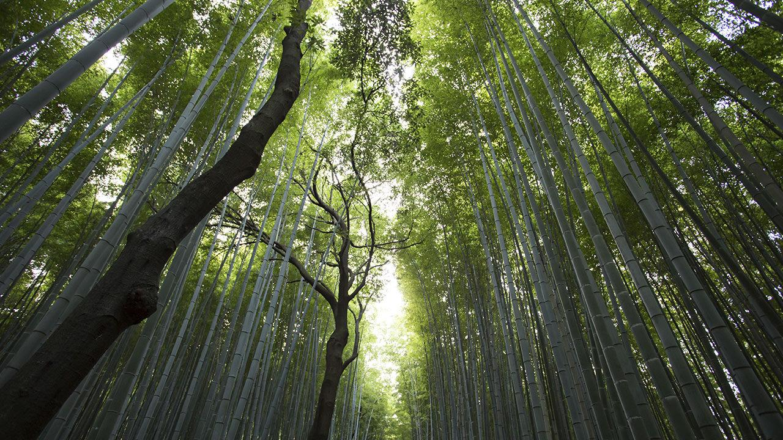
Want big impact? Use big image.

Slide 21
Use charts to explain your ideas
Gray
White
Black

Slide 22
And tables to compare data
 | A | B | C
Yellow | 10 | 20 | 7
Blue | 30 | 15 | 10
Orange | 5 | 24 | 16

Slide 23
Maps
our office

Slide 24
89,526,124$
185,244 users
100%
That’s a lot of money
And a lot of users
Total success!

Slide 25
Our process is easy
first
second
last

Slide 26
Let’s review some concepts
Yellow
Is the color of gold, butter and ripe lemons. In the spectrum of visible light, yellow is found between green and orange.
Blue
Is the colour of the clear sky and the deep sea. It is located between violet and green on the optical spectrum.
Red
Is the color of blood, and because of this it has historically been associated with sacrifice, danger and courage.
Yellow
Is the color of gold, butter and ripe lemons. In the spectrum of visible light, yellow is found between green and orange.
Blue
Is the colour of the clear sky and the deep sea. It is located between violet and green on the optical spectrum.
Red
Is the color of blood, and because of this it has historically been associated with sacrifice, danger and courage.

Slide 27
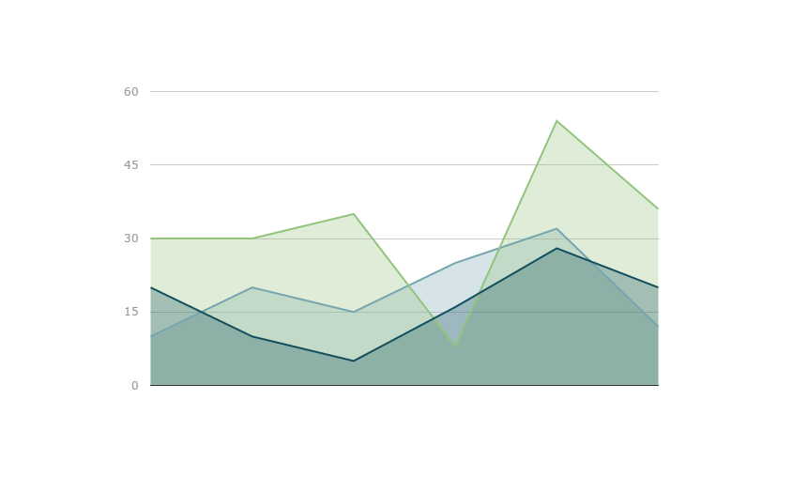
You can copy&paste graphs from Google Sheets

Slide 28
Android project
Show and explain your web, app or software projects using these gadget templates.
Place your screenshot here

Slide 29
Tablet project
Show and explain your web, app or software projects using these gadget templates.
Place your screenshot here

Slide 30
Desktop project
Show and explain your web, app or software projects using these gadget templates.
Place your screenshot here

Slide 31
Thanks!
Any questions?
You can find me at @username & user@mail.me

Slide 32
Credits
Special thanks to all the people who made and released these awesome resources for free:
Presentation template by SlidesCarnival
Photographs by Unsplash

Slide 33

Presentation design
This presentation uses the following typographies and colors:
Titles: Raleway
Body copy: Karla
You can download the fonts on this page:
https://www.google.com/fonts#UsePlace:use/Collection:Raleway:400,700|Karla:400,700,400italic,700italic
Click on the “arrow button” that appears on the top right
Dark green #004c52 / Aqua green #00ae9d / Lime green #abe33f
You don’t need to keep this slide in your presentation. It’s only here to serve you as a design guide if you need to create new slides or download the fonts to edit the presentation in PowerPoint®

Slide 34
SlidesCarnival icons are editable shapes.
This means that you can:
Resize them without losing quality.
Change fill color and opacity.
Change line color, width and style.
Isn’t that nice? :)
Examples:

Slide 35
😉
Now you can use any emoji as an icon!
And of course it resizes without losing quality and you can change the color.
How? Follow Google instructions https://twitter.com/googledocs/status/730087240156643328
✋👆👉👍👤👦👧👨👩👪💃🏃💑❤😂😉😋😒😭👶😸🐟🍒🍔💣📌📖🔨🎃🎈🎨🏈🏰🌏🔌🔑 and many more...

